Slide 1
Муниципальное дошкольное образовательное учреждение Детский сад №2 «Солнышко» Информационно-практико-ориентированный проект Цветы Победы
Воспитатели: Вихарева О. В.
Лумпова И. А.
Чернопёрова С. В.
г. Ветлуга, 2020

Slide 2
Проблема Научить человека думать не только о себе, но и об окружающем мире нелегко, особенно эта проблема актуальна для детей. Охрана и защита природы позволяет детям ощутить свою значимость, взрослость, ощутить свою способность делать важные, полезные дела, реально видеть результаты своей деятельности, приносить радость окружающим, создавать прекрасное.

Slide 3
Актуальность Проект посвящен 75-летию Победы в Великой Отечественной войне. Рассмотрев несколько тем, мы пришли к выводу, что наш проект должен доставить радость и удовольствие не только нам, но и тем, для кого мы его будем делать. Нынешнее поколение в неоплатном долгу перед теми, кто остался на полях сражений, перед теми, кто вернулся, обеспечив нам мирную, спокойную жизнь на Земле. Именно поэтому наш долг – помнить о тех суровых днях и героях войны. Воспитывать патриотические чувства детей необходимо с младшего дошкольного возраста. Для этого целесообразно создавать условия для детской деятельности адекватной возрасту детей, направленной на формирование гражданской позиции, чувства любви к Родине, уважения к памяти погибших героев. Как бережна человеческая память, если дело касается самого святого - Родины, ее защиты от врагов. И здесь цветы - дань глубокой благодарности павшим воинам, тем, кто боролся и борется за мир, за жизнь на земле.

Slide 4
Цель: создание цветочной клумбы в честь 75-летия Победы в Великой отечественной войне.

Slide 5
Задачи: - обогатить знания детей о великом празднике – Дне Победы; - сохранение исторической памяти через благоустройство памятных мест; - создать условия для развития познавательного интереса детей к природе; - формировать экологические знания и представления о взаимосвязи всего живого; - формировать художественно-эстетический вкус, позволяющий развивать творчество и инициативу; - воспитывать чувства любви к Родине, уважения к памяти погибших героев; -воспитывать бережливое отношение к результатам своего труда, к окружающему миру, воспитывать ответственность за порученное дело; - развивать любознательность, исследовательские качества; - содействовать укреплению детско-родительских отношений через совместную деятельность в процессе труда в природе, а также во время других совместных мероприятий в рамках данного проекта.

Slide 6
Целевая аудитория проекта: воспитатели, дети и родители средней, старшей и подготовительной групп, администрация детского сада, городская администрация.

Slide 7
Ресурсы для реализации проекта: - человеческие (обучающиеся ДОУ); - материальные (семена цветов, инвентарь для труда); - информационные.

Slide 8
Риски - Мало человек будут участвовать в нашем проекте → рекламирование нашего проекта в ДОУ, на личных сайтах воспитателей - Отсутствие спонсоров, → активное сотрудничество с администрации города

Slide 9
Сроки и этапы реализации проекта Подготовительный этап ( Март) Основной этап (Апрель – август) Заключительный этап (Сентябрь)

Slide 10
Подготовительный этап 1. Экскурсия с детьми к памятникам участникам Великой Отечественной войны. 2. Беседа о предстоящем празднике 9 мая – Дне Победы . 3. Рассматривание иллюстраций о Великой Отечественной войне, портретов полководцев, прослушивание фронтовых песен 4. Привлечение родителей и сотрудников детского сада для осуществления данного проекта; Создание творческой группы родителей 5. Экскурсия с детьми в цветочный магазин 6. Беседы «Цветы бывают разные», «Где живут цветы», «Что нужно, чтобы цветы выросли», «Символика цветов» 7. Просмотр слайдов и других видеоматериалов по ландшафтному дизайну территории, клумб нашего города и других детских садов 8. Рассмотрение детских идей и подготовка эскиза клумбы(использование книг, журналов, подбирая общую композицию для создания цветочной клумбы) 9.Подготовка посадочного материала (семена, грунт): выбор видов цветов по каталогу, приобретение семян цветов, подготовка грунта к посеву.

Slide 11
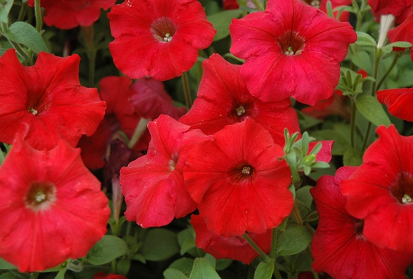
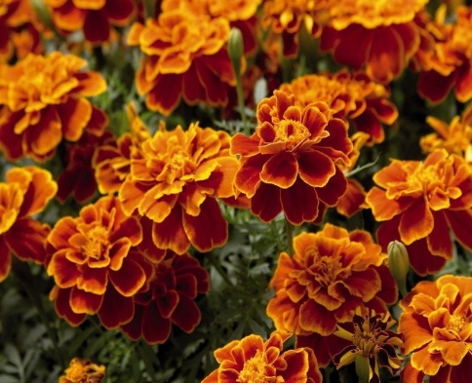
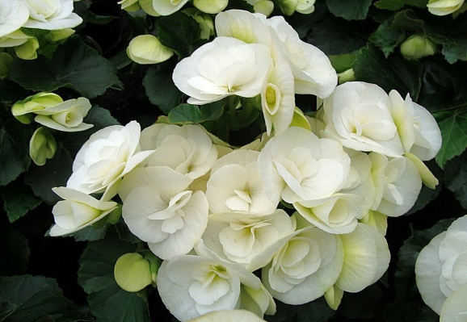
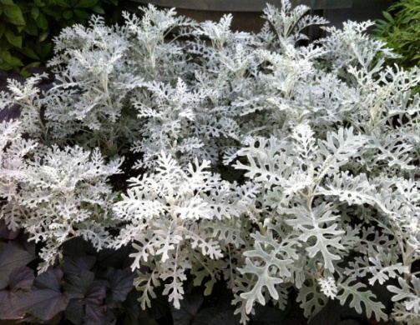
Проект клумбы

Slide 12
Основной этап 1. Посев семян цветов. 2. Уход за рассадой. 3. Разбивка клумбы. 4. Уход за высаженными цветами. 5. Поддержание цветочной клумбы в эстетичном состоянии (совместная деятельность взрослых и детей).

Slide 13
Заключительный этап
Подведение итогов, оформление информационного отчета, фотоотчета и видеоотчета о реализации проекта.

Slide 14
Ожидаемые результаты
- дети имеют представление о празднике Победы
- сформировано представление о росте и цветении цветка
- дети готовы участвовать в практических делах по улучшению природной среды (посадка, уход за растениями).
- бережно относятся к живой красоте, созданной своими руками, к окружающим растениям.
- укрепление детско-родительских отношений в совместной деятельности.
- повышение интереса родителей к жизни ребенка в дошкольном учреждении
- эстетическое оформление и благоустройство территории, прилегающей к цветочной клумбе.

Slide 15
Список литературы и интернет ресурсов 1.Аринштейн А.И. «Мир душистых растений», М-1983г. 2. Алан Титчмарш. Большая книга цветовода.- СПб. : Амфора, 2013.- 320 с. 3. Декоративное оформление участка. -М.: Вагриус, 2001.- 128 с. 4. Кудрявец Д. Б., Петренко Н.А. Как вырастить цветы.-М.:Просвещение, 1993.- 176 с. 5. Кудрявец Д.Б., Петренко Н.А. Однолетние многолетние декоративные растения для цветников. Иллюстративный атлас.- М.: Фитон21, 2014.- 368 с 6. Исмаилова С. Т. Энциклопедия для детей Т.2. - М.: Аванта +, 2000.- 704 с. 7. Журналы Планета цветов. 2006-2007 г.г. 8. Журналы. Мои любимые цветы, 2006-2007 г.г. 9. Журнал «Цветоводство» 1.:2014. 10. http://flower.onego.ru/annual/crepis.html 11. http://www.landstory.ru/s/price9 flow.html 12. www.moidachi.ru/cveti_i_clumbi/shema-vyraschivaniya-klumbnepreryvnogocveteniya.html 13. http://www.moisad.ua/elementy-oformleniiauchastka/raznotsvetnyebordiury.html 14. http://letovsadu.ru/cvetnik/pravilavyrashhivaniya-rassady-salvii-izsemyan.html

